Slide 1
2.4.2020.
4.C

Slide 2
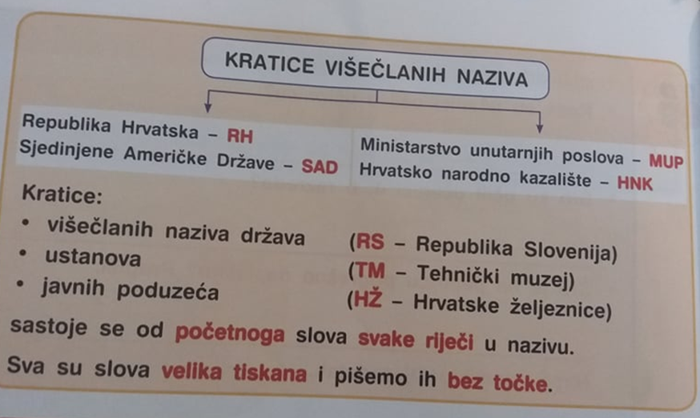
HRVATSKI JEZIK - KRATICE
NAPIŠI NASLOV KRATICE - PONAVLJANJE
PREPIŠI TEKST SA SLIKE U SVOJU BILJEŽNICU.

Slide 3
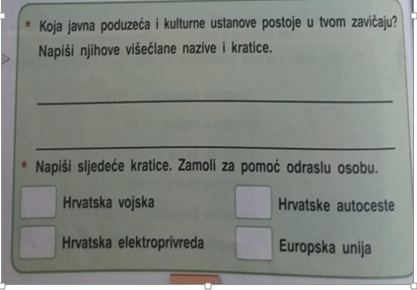
U BILJEŽNICU ODGOVORI NA PITANJA!

Slide 4
DODATNI ZADATAK – za ona koji žele.
https://wordwall.net/resource/394740/kratice-vi%C5%A1e%C4%8Dlanih-naziva

Slide 5
MATEMATIKA
OTVORI UDŽBENIK MOJ MALI MATEMATIČKI SVIJE NA STRANICU 139, 140, 141 I 142.
RIJEŠI TO!

Slide 6
PRIROD I DRUŠTVO – ČOVIJEK
NAPIŠI NASLOV
ČVIJEK – PONAVLJANJE
ODGOVORI NA PITANJA U BILJEŽNICU

Slide 7
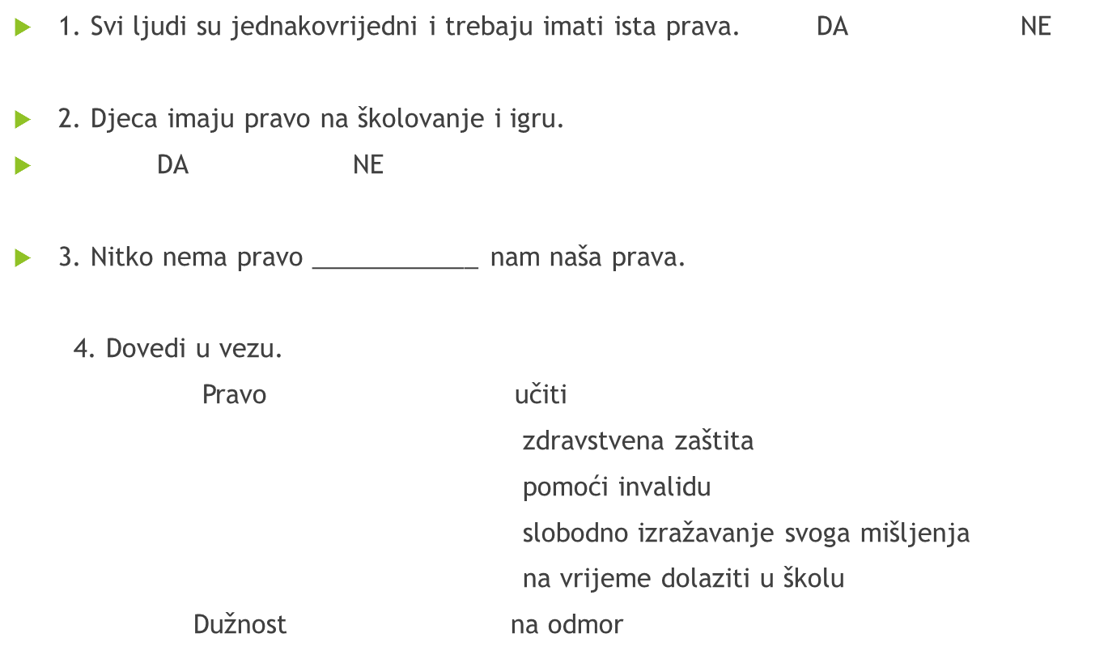
PRIRODA I DRUŠTVO

